Slide 1
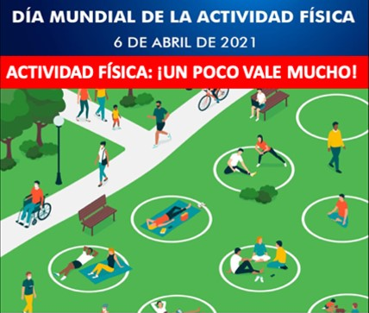
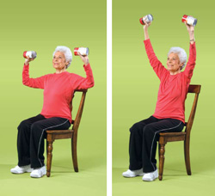
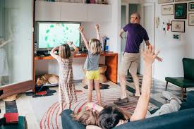
6 de abril Día mundial de la ACTIVIDAD física
Secretaría de Extensión

Slide 2
ACTIVIDAD FÍSICA
Se considera actividad física a cualquier movimiento corporal producido por los músculos que exija gasto de energía.
SEDENTARISMO NO es a INACTIVIDAD FÍSICA
Carencia de movimiento
No cumplimiento con las recomendaciones de AF
O sea es peor ser SEDENTARIO que
FÍSICAMENTE INACTIVO

Slide 3
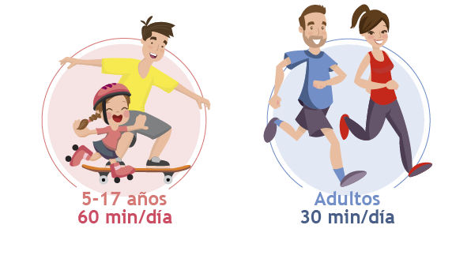
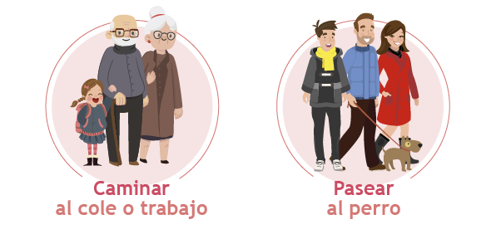
NIVELES DE ACTIVIDAD FÍSICA: recomendaciones mundiales
Las nuevas directrices recomiendan por lo menos de 150 a 300 minutos de actividad física aeróbica de intensidad moderada o vigorosa por semana para todos los adultos, incluidas las personas que viven con afecciones crónicas o discapacidad, y un promedio de 60 minutos al día para los niños y adolescentes
Se puede realizar
ACTIVIDAD FÍSICA
de forma:
AF LEVE O LIGERA
AF MODERADA
AF VIGOROSA O INTENSA

Slide 4
DATOS SOBRE INACTIVIDAD FÍSICA
Según la OMS, uno de cada cuatro adultos y cuatro de cada cinco adolescentes (entre 11 y 17 años) no realizan suficiente actividad física.
En la Argentina, el 55% de la población es sedentaria, según la última Encuesta Nacional de Factores de Riesgo (2013)
En una lista que mide el sedentarismo en unos 160 países, Argentina ocupa el 18° lugar
Nuestro país tiene uno de los índices de sobrepeso y obesidad más elevados de Sudamérica
La inactividad física es una de las causas de al menos 35 enfermedades crónicas.

Slide 5
BENEFICIOS DE LA ACTIVIDAD FÍSICA
Mantiene el peso corporal saludable
Mejora las funciones cardiorespiratorias y pulmonar
Promueve un mejor estado de ánimo y convivencia

Slide 6
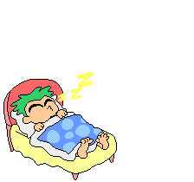
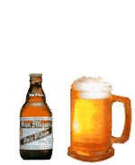
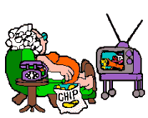
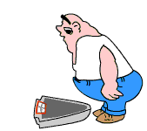
PANDEMIA: AUMENTO DE
RIESGOS DE CONDUCTAS INSALUBRES
Exceso de calorías ya sea por incremento en el consumo de harinas, grasas y azúcares o por el bajo gasto de estas por disminución en los niveles de AF
El incremento en el consumo de bebidas alcohólicas
La mala calidad del sueño
El aumento de las horas de conductas sedentarias

Slide 7
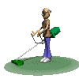
CONSECUENCIAS COVID-19
Disminución de la conductas activas del hogar
Reducción de la actividad física regular
Aumento del riesgo de desarrollar enfermedades o empeorar las patologías previas

Slide 8
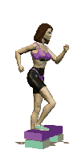
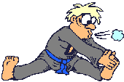
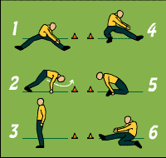
EJERCICIOS EN CASA: RECOMENDACIONES
Qué tipos de ejercicio son recomendables ?
Actividades cardiovasculares y aeróbicas
Actividades de fuerza y resistencia muscular
Actividades de flexibilidad y coordinación

Slide 9
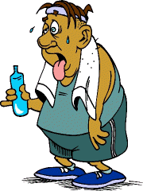
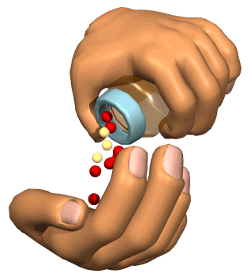
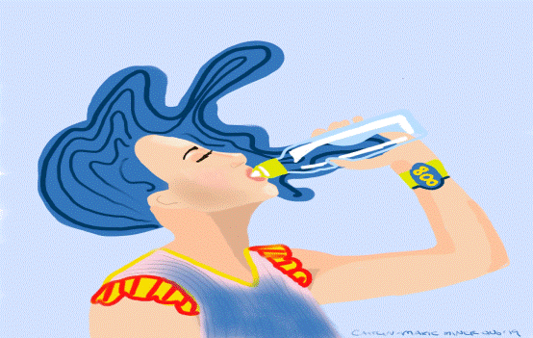
EJERCICIOS EN CASA: RECOMENDACIONES y cuidados
Intensidad y duración adecuada a su forma física
Precauciones
Hidratación
Medicación
Ropa y calzado adecuada

Slide 10
ACTIVIDAD FÍSICA & POST PANDEMIA
La vulnerabilidad y susceptibilidad a una infección como la COVID-19, tiene una base multifactorial, de ahí la importancia de estar saludables

